Slide 1
مدرس المادة: أ.م هاودبر دلشاد
المحاضوة الثانية: عبدالقادر
الملاكمة:
الملاكمة هي رياضة قتالية يتنافس فيها شخصان ذوي الوزن المماش، حيث يهاجم فيها الرياضيين بعضهما البعض بقبضاتهم وفي نفس الوقت يتفاثون لكمات خصومهم وذلك لفترة زمنية محددة مسبقا في حلبة الملاكمة وتسمى الجولات. واللاعبان يرتديان عادة قفازات واقية ومعدات واقية أخرى مثل لغافات اليد وواقي الفم. إن الملاكم الحاصل على أكر النقاط بعد العدد المحدد من الجولات يعلن فائزاء أو النصر يمكن ان ينجز بالضربة القاضية عند سقوط الخصم وعدم قدرته على النهوض. أو انهاء اللعب بقرار من الحكم في حال أصبح احد اللاعبين غير مؤهل لتكملة المنافسة. النقاط ممنوحة للضوبات النظيفة في المناطق القانونية على جبهة جسم الخصم وفوق الخصر، والضوبات المسجلة نحو
الرأس والجذع يعتبران أثمن.
مهارات الملاكمة:
1. وقفة الملاكمة BOXING STANCE:
2. خطوات الملاكمة BOXING STEPS:
3. اللكمات الأساسية ملاكمة BASIC BOXING PUNCHES:
4. الدفاعات الأساسية ملاكمة BASIC BOXING DEFENSES:
5. سات من اللكمات COMBINATIONS OF PUNCHES:
6. ذع FEINTS :
7. الملاكمة على مسافات مختلغة BOXING AT VARIOUS DISTANCES :
٠ وقفة الملاكمة BOXING STANCE:
الوقفة المناسبة يساعد الملاكم بالتحرك بشكل فعال داخل الحلبة، وفي حالتين الهجومية والدفاعية بشكل مستمر يحنثظ اللاعب على وضعية متزنة، والوقفة قد تكون الرجل واليد اليمنى منقدمة او العكس، حسب وضعية اللاعب او موقف اللعب.
لأجل أخذ وضعية الوقفة في الملاكمة بجب إتباع الخطوات التالية:
1 . يقف الملاكم بشكل جانبي واتجاه الجسم والقدمين على زاوية 45 درجة تقريبا.
2. يكون مسافة الرجلين بعرض الأكتاف.
3. يوزع وزن الجسم بشكل متساوي على الرجلين.
4. يتم ثني الركبتين قليلا أسفل واتجاه داخل.

Slide 2
5. أصابع القدم المتقدمة يشير قليلا للداخل بينما أصابع القدم الخلفية يشير قليلا لأمام. ج. الجسم أو الجزع يلتف للداخل.
7. كعب القدم الخلفية يرفع قليلا.
8. وضعية اليد المتقدمة يكون للأعلى بمستوى العين.
9. خفض الذقن للأسفل وتم حمايتها بواسطة الكتف المتقدمة.
10 .سحب مرفق الذراع الخلفية قريبا من للجسم ويلامس منطقة الضلع.
11 وضع قبضة الذراع الخلفية اعلى قريبا من الذقن.
12 .الحفاظ على استقامة معصم اليدين، بحيث يجب ان يكون خلف اليد على استقامة مع الساعد
قريبا من الذقن | I / | لمستوى
 | (٠٠ \ | العين
باتجاه 45 درجة تقريبا
 |  | المرفق
 |  | بلا مس
ا١
ئني الركبتين قليلا
يرفع٠الكعب
^{ق}ليلا
يكون مسافة الرجلين بعرض الأكتاف
ئعة
الأ^{ء}خطاء اأ,١ا
٠ مسافة القدمين واسع جدا، يعيق سرعة الحركة.
٠ مساقة القدمين ضيق جدا، ربك التوازن.
٠ كعبي الرجلين ملامس للأرض، يعيق سلاسة الحركة.
٠ الوقوف بشكل مستقيم، يكون هدف أكر للخصم.
٠ رفع الذقن عاليا، اعطاء فرصة اكبر لضوب على الذقن وهي يحتسب الضوبة القاضية.

Slide 3
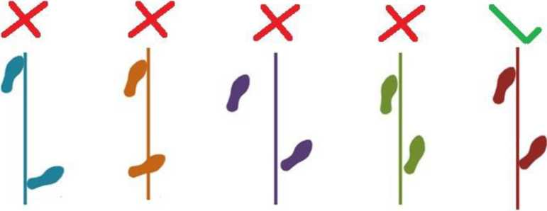
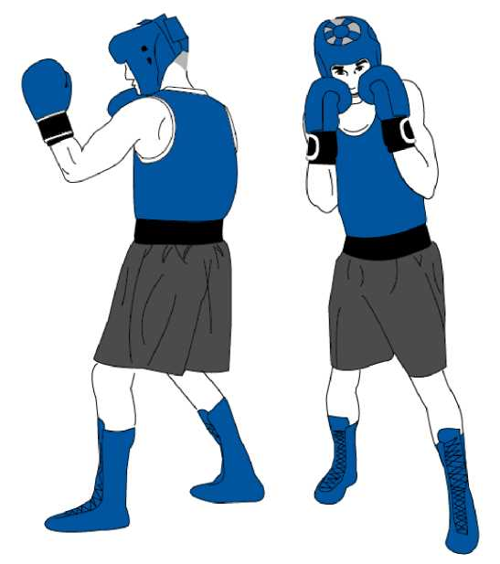
T.. wide To narrow Too Square Too narrow Perfect
٠ شكل وقفة الملاكم في الزاويات مختلغة :
قبضة اليد;
إن طريقة قبضة اليد ضرورية جدا وذلك لأجل الحصول على الضربة الفعالة عند أصطدام القبضة بالمتافس، ومن جهة أخوى لتفادي الاصابات عند أرتطام القبضة بالاجسام. والطريقة الصحيحة للقبضة السليمة هي بضم الأصابع الأربعة بشكل كام بدون وجود أي فراغ بين الاصابع ومن ثم ضغط أصبع الإبهام على أصبعين السبابة

Slide 4
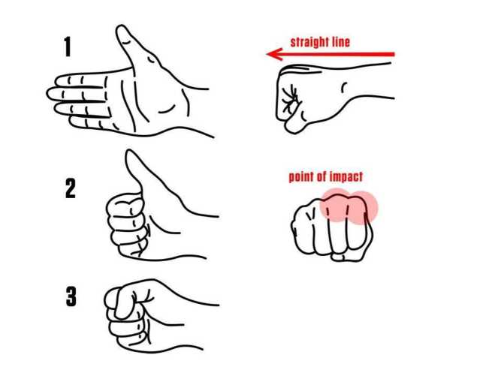
والوسطى ويجب ان لاتميل قبضة اليد للجانبين وظهر اليد ان يكون مسدقيما مع الساعد. ويجب ان لا يكون اليد متشنجا اثناء الوقفة الاستعد,اد الملاكم. فقط عند ضرب الخصم يجب ضم قبضة اليد بقوة.
خطوات الملاكمة BOXING STEPS:
وهي الطويقة التي يتحرك بها الملاكم داخل الحلبة. بحيث يبدأ أولا ننحرك القدم الذي يكون أقرب إلى اتجاه
الحركة.

Slide 5
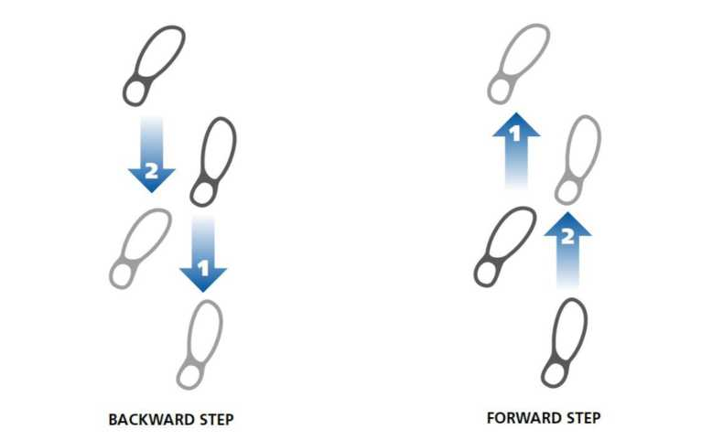
خطو للخف |  | خطو للأمام
٠ وقوف بطريقة وقفة الملاكمة. |  | ٠وقوف بطريقة وقفة الملاكمة.
٠ رفع القدم الخلفية قليلا. |  | ٠رفع القدم الامامية قليلا.
٠ دفع الجسم بوسطة الرجل الخلفية. |  | ٠ دفع الجسم بوسطة الرجل الخلفية.
٠بعد لمس مقدمة الرجل الخلفية للأرض، |  | ٠ بعد لمس اصابع الرجل الامامية للأرض،
يتم زحف الرجل الأمامية للخلف. |  | يتم زحف الرجل الخلفية للأمام.
٠ الحفاظ على المسافة بين الرجلين بعرض |  | ٠ الحفاظ على المسافة بين الرجلين بعرض
الكتفين. مع توزهع ١لوزت على الرجلين. |  | الكتفين. مع لوز؛ع الوزن على الرجلين.

Slide 6
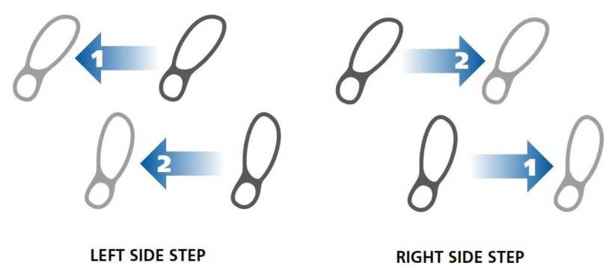
خطوللجهة اليسرى |  | خطو للجهة اليمتى
(إذا كان قدم اليسار فى الامام) |  | (إذا كان قدم اليسار فى الامام)
٠وقوف بطريقة وقفة الملاكمة. |  | ٠وقوف بطريقة وقفة الملاكمة.
٠رفع القدم الامامية قليلا. |  | ٠ رفع القدم الخلفية قليلا.
٠ دفع الجسم لليسار بواسطة الرجل الخلفية. |  | ٠ دفع الجسم لليمين بواسطة الرجل الامامية.
٠بعد لمس اصابع الرجل الامامية للأرض، |  | ٠ بعد لمس اصابع الرجل الخلفية للأرض،
يتم زحف الرجل الخلفية لليسار. |  | يتم زحف الرجل الامامية لليمين.
٠ الحفاظ على المسافة بين الرجلين بعرض |  | ٠ الحفاظ على المسافة بين الرجلين بعرض
الكتفين. مع لوز؛ع ١لوزت ظى الرجلين. |  | الكتفين. مع لوزهع الوزن على الرجلين.
الأخطاء الشائعة في خطوات الملاكمة:
٠ زحف الرجلين على الأرض أثناء الحركة.
٠ المسافة بين الرجلين ان يكون عريدتن او ضيق جدا أثناء الحركة.
٠ الحركة على كعب الرجلين.
٠ ان لا يتم ووزيع وزن الجسم على الرجلين.
٠ ان لا يتم المحافظة على نفس المسافة بين الرجلين أثناء الحركة.
لكمات الملاكمة الأساسية:

Slide 7
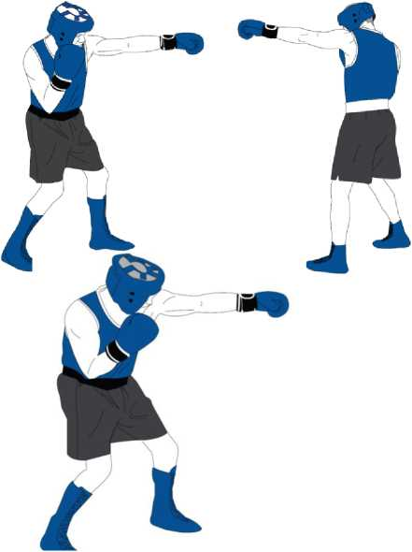
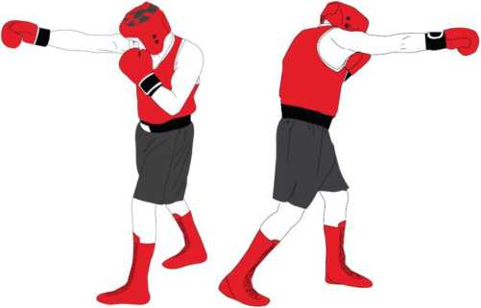
جمبع اللكمات الملاكمة (لكمة المستقيمة، لكمة الخطف، لكمة قلع) لكل لكمة استخدامات مختلفة ومن المكن اداءها بأشكال مختلفة
حسب وضعية اللعبة ومن المكن اداء جمبع أنواع اللكمات باليد الأمامية والخلفية ويمكن تسديدها للرأس و الجسم. ومن المكن تنفين اللكمات في الوضع الثابت او خطو للأمام والخلف او تنفين اللكمة مع خطو للجانبين وبشكل عام هنالك أخطاء شائعة في اللكمات الأساسية للملاكمة:
٠ اللكم بدون لف الجسم
٠ تحويل وزن الجسم إلى جهة الخاطئة.
٠ رفع الذقن صعودا.
٠ عدم حماية الذقن
٠ أنحناء الرأس للأمام او للخلف او للجانبين
٠ الرجلين في الوضع الخاطئ قبل او بعد اللكم
٠ عدم \لف I \ئققض . ذ‘ \بشكل| ص.صحح
٠ سحب الذراع إلى مستوى منخفض بعد توجيه الضربة.
٠ بطئ رجوع اليد إلى الوضع الاساسي.
لكمة المستقيم للذراع الأمامي للرأس:
٠ في وقفة الاستعداد الملاكم.
٠ تسديد نحو ذقن الخصم مع مغاصل الإصبعي لليد الأمامية.
٠ تحويل وزن الجسم من الساق الخلفية إلى الساق الأمامية.
٠ لف الجسم نحو الجهة الرجل الخلفية
٠ بقاء الذقن في الاسفل.
٠ مد الذراع الأمامية بشكل مستقيم نحو الهدف.
٠ راحة اليد يكون نحو الأسفل.
٠ بعد ضرب الهدف، إرجاع الذراع سريعا ننفس طريق الإرسال.
٠ الرجوع إلى وضعية الوقفة الملاكم لكمة المستقيم للذراع الأمامي للجسم:
٠ ففس مراحل لأداء لكمة المستقيم للذراع الامامي للرأس، ولكن فقط قبل كل شيء يؤدي اللاعب حركة ثني الركبة لأجل ان يكون الكتف الأمامي في خط الهدف لجسم الخصم.
لكمة المستقيم للذراع الخلفي للرأس:
٠ من وقفة الاستعداد الملاكم
٠ تسديد نحو ذقن ١لخصدم بواسطة مغاصعل الإصعبعي لليد الخلفية
٠ تحويل وزن الجسم من الساق الخلفية إلى الساق الأمامية.
٠ لف الجسم نحو الجهة الرجل الأمامية.
٠ بقاء اليد الأمامية عاليا لحماية الرأس والمرفق لحماية الجسم.
٠ مد الذراع الخلفية بشكل مستقيم نحو الهدف
٠ راحة اليد يكون نحو الأسفل.

Slide 8
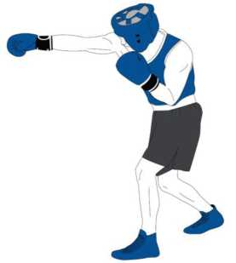
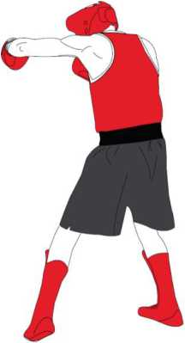
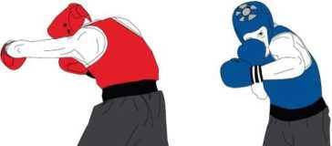
٠ بعد ضرب الهدف، إرجاع الذراع سريعا بنفس طريق الإرسال.
٠ الرجوع إلى وضعية الوقفة الملاكم.
لكمة المستقيم للذراع الخلفي للجسم:
٠ نفس مراحل لأداء لكمة المستقيم للذراع الخلفي للرأس، ولكن فقط قبل كل شيء يؤدي اللاعب حركة ثني الركبة لاجل ان يكون الكتف الامامي في خط الهدف لجسم الخصم.
لكمة الخطف للذراع الأمامي للرأس:
في وقفة الاستعداد الملاكم لف الجسم نحو الجهة الرجل الامامي قليلا. تحويل وزن الجسم إلى الساق الامامية. استمرار اليد الخلفية عاليا و قريبا من الذقن ومتصلب مرجحة اليد الأمامية لههدف بدون مد الذراع بشكل مستقيم. الاحتفاظ بزاوية المرفق ب 90درجة. الاستمرار مراقبة الخصم بجب ان يكون النظر فوق الذراع وليس تحته. مغصل الإصبعي يشير إلى الخصم، يجب ان لا يكون باتجاه أعلى او أسفل. بعد ضرب الهدف، إرجاع الذراع سريعا بأقصر طريق ممكن الرجوع إلى وضعية الوقفة الملاكم

Slide 9
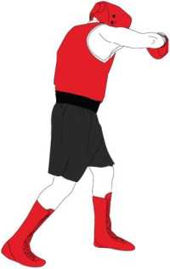
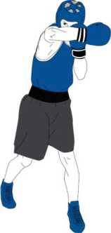
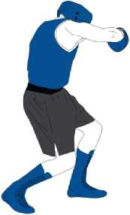
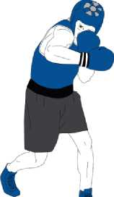
لكمة الخطف للذراع الأمامي للجسم:
٠ نفس مراحل لأداء لكمة الخطف للذراع الامامي للرأس، ولكن فقط قبل كل شيء
يؤدي اللاعب حركة ثني الركبة لاجل ان يكون الكتف الامامي في خط الهدف لجسم الخصم.
لكمة الخطف للذراع الخلفي للرأس:
من وقفة الاستعداد الملاكم
تسديد نحو ذقن ١لخصدم بواسطة مغاصعل الإصعبعي لليد الخلفية لف الجسم نحو الجهة الرجل الخلفية تحويل وزن الجسم إلى الساق الامامية. بقاء اليد الأمامية عاليا قربب من الذقن ومتصلب مرجحة الذراع الخلفية للهدف وعد مد الذراع بشكل مستقيم. عند مرجحة الذراع الاحتفاظ بزاوية المرفق ب 90درجة مراقبة الخصم باستمرار. يجب ان يكون النظر فوق المرفق.
مغصل الإصبعي يشير إلى الخصم، يجب ان لا يكون باتجاه أعلى او أسفل. بعد ضرب الهدف، إرجاع الذراع سريعا بأقصر طريق ممكن. الرجوع إلى وضعية الوقفة الملاكم
لكمة الخطف للذراع الخلفي للجسم:
٠ نفس مراحل لأداء لكمة الخطف للذراع الخلفي للرأس، ولكن فقط قبل كل شيء
يؤدي اللاعب حركة ثني الركبة لأجل ان يكون الكتف الأمامي في خط الهدف لجسم الخصم.

Slide 10
الدفاع الاساسي:
هنالك العديد من الانواع من مهارات الدفاع في الملاكمة، كل نوع من الدفاع تم تصميمها من أجل الدفاع ضد لكمة معينة وفي موقف دفاعي خاص. وهنالك اخطاء الشائعة في اساسيات الدفاع في الملاكمة بشكل -عام، وكما يلي:
٠ عدم أتصال بالعينين مع الخصم.
٠ غلق العينين اثناء الدفاع.
٠ ان يكون الفم مفتوحا.
٠ أداء الدفاع مبكرا او متأخرا.
٠ أداء التكنيك الخاطئ.
٠ لا حماية ضد الهجوم التالي.
٠ حركات متصلبة
٠ عدم رجوع إلى وضعية وقفة الملاكم بعد اداء الدفاع.
تغطية بالذراعين (Double Arm Cover(:
٠ من وقفة الاستعداد، رفع الساعدين والقبضتين بشكل متقارب مع البعض امام الجسم.
٠ استمرار خفضن الذقن.
٠ احتقاظ بصلابة الذراعين.
٠ بعد صد اللكمة الرجوع إلى وضعية وقفة الملاكم

Slide 11
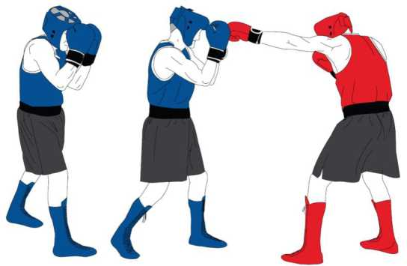
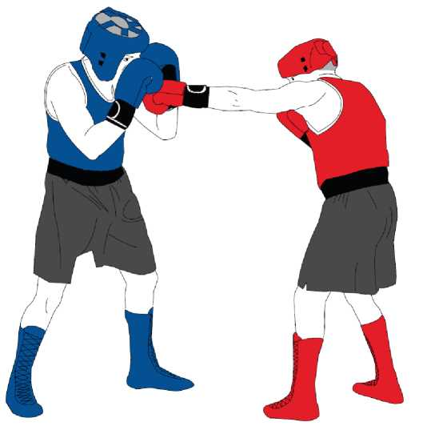
الدفاع ضد:
٠ الضربة المستقيمة اليد الأمامية للرأس او الجسم.
٠ الضعربة المستقيمة اليد الخلفية للرأس او الجسم الصد او مسك (Catch, Block(:
٠ من وضع الاستعداد الملاكم، فتح راحة اليد الخلفية وتحريكها لأمام وتموضعها أمام مستوى الذقن لمسك لكمة المهاجم
٠ الاحتفاظ على صلابة الذراع الخلفية لأجل عدم ارغام القفازة بالرجوع للوجه.
٠ مسك لكمة الخصم
٠ بعد مسك اللكمة الرجوع إلى وضعية وقفة الملاكم
الدفاع ضد:
٠ الضربة المستقيمة اليد الأمامية للرأس

Slide 12
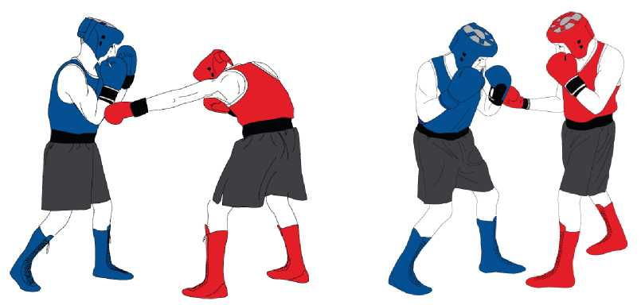
الضربة القلع ليد الأمامية باتجاه الرأس.
٠ الضربة القلع ليد خلفية باتجاه الرأس.
الصد بالمرفق (Elbow Block(:
٠ من وضع الاستعداد الملاكم، لف الجسم إلى جهة الذراع الامامية للصد بالذراع الأمامية او لف الجسم إلى الذراع الخلفية للصد بالذراع الخلفية.
٠ صدد٠ اللكمة بواسطة الساعد
٠ الرجوع إلى وقفة الاستعداد الملاكم
الدفاع ضد:
٠ الضربة المستقيمة اليد الأمامية باتجاه الجسم
٠ الضعربة المستقيمة اليد الخلفية باتجاه الجسم
٠ الضربة الخطف ليد الأمامية باتجاه الجسم.
٠ الضربة الخطف ليد خلفية باتجاه الجسم
٠ الضربة القلع ليد الأمامية باتجاه الجسم.
٠ الضربة القلع ليد خلفية باتجاه الجسم

